Slide 1
淋 巴 系 统

Slide 2
重点内容
淋巴系统的组成。
胸导管的起止，行程及收纳范围。右淋巴导管的行程和收纳范围。
颈外侧淋巴结的分群，位置，收纳范围，颈干的合成。
腋淋巴结的分群，位置，收纳范围，锁骨下干的合成。
胸腔内主要淋巴结群的位置，收纳范围，支气管纵隔干的合成。
腹股沟淋巴结，髂总淋巴结的位置，收纳范围。
腰淋巴结的位置，收纳范围，腰干的合成。
腹腔淋巴结、肠系膜上淋巴结 、肠系膜下淋巴结的位置、收纳范围，肠干的合成。
脾的形态、位置。

Slide 3
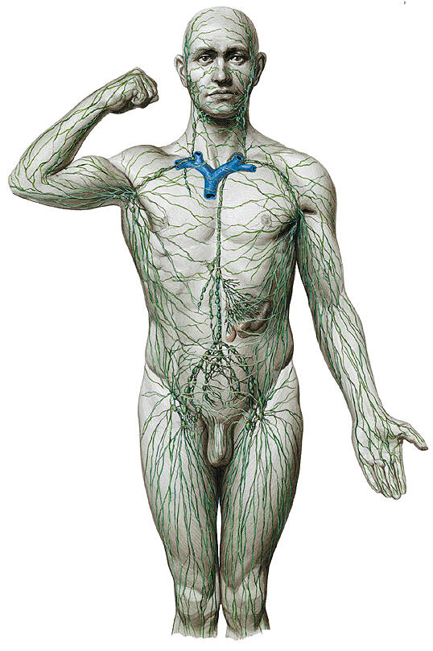
第一节 总论
淋巴系统的组成：
毛细淋巴管
淋巴管
淋巴干（9）
淋巴导管（2）
淋巴管道
淋巴组织
淋巴器官
弥散淋巴组织
淋巴小结
淋巴结
脾
胸腺
扁桃体

Slide 4
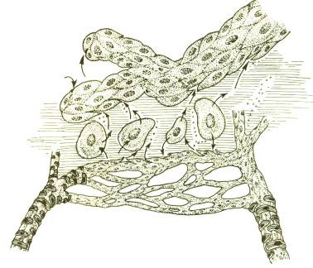
淋巴液的产生
毛细淋巴管
组织液
组织细胞
毛细血管（动脉端）
毛细血管
（静脉端）
组织液与细胞进行物质交换后，大部分经毛细血管静脉端吸收入静脉，小部分水份和大分子物质进入毛细淋巴管，形成淋巴

Slide 5
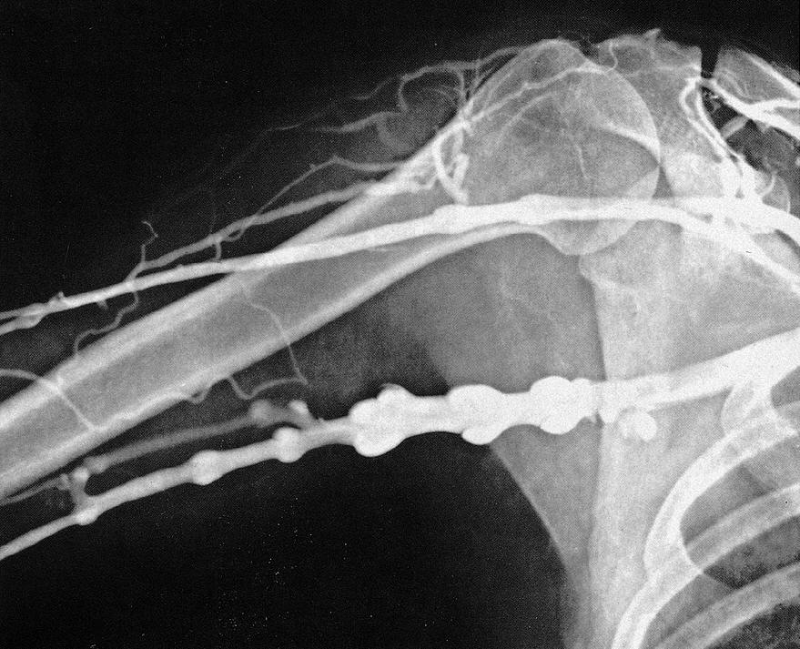
一、淋巴系统的组成和结构特点
（一）淋巴管道
1．毛细淋巴管
上皮、角膜、晶状体、软骨、
脑、脊髓等处无毛细淋巴管
2．淋巴管：
浅淋巴管
深淋巴管
淋巴管内有许多瓣膜，
外观呈串珠状或藕节状。

Slide 6
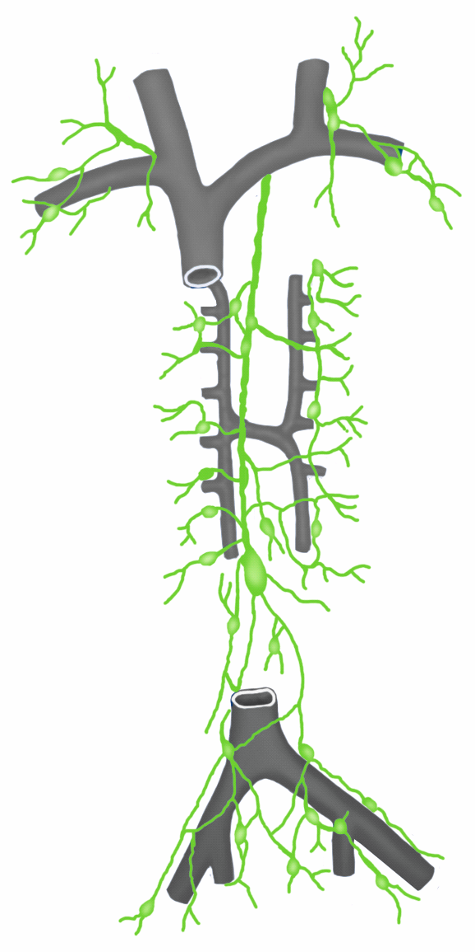
①
④
3．淋巴干
4．淋巴导管
Ⅰ
⑤
②
⑥
③
右静脉角
左静脉角
Ⅱ
Ⅰ右淋巴导管
Ⅱ胸导管
①右颈干
④左颈干
②右锁骨下干
⑤左锁骨下干
Ⅲ
⑧
③右支气管纵隔干
⑥左支气管纵隔干
⑨
⑦
Ⅲ乳糜池
⑦左腰干
⑧肠干
⑨右腰干

Slide 7
（二）淋巴组织
除淋巴器官外，消化、呼吸、泌尿和生殖管道以及皮肤等处含有丰富的淋巴组织，起着防御屏障的作用
1．弥散淋巴组织
主要位于消化道和呼吸道的粘膜固有层
2．淋巴小结
包括小肠粘膜固有层内的孤立淋巴滤泡和集合淋巴滤泡以及阑尾壁内的淋巴小结等

Slide 8
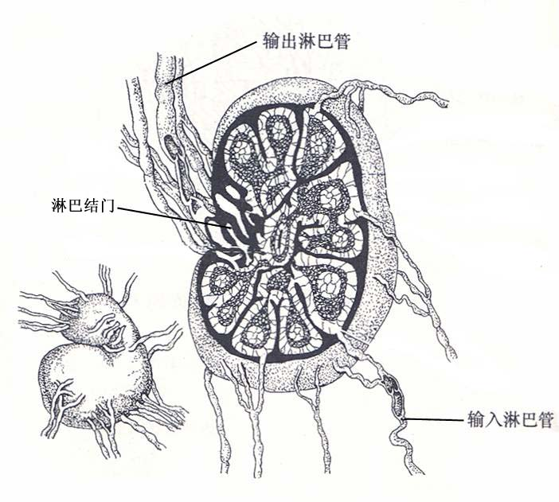
（三）淋巴器官:包括淋巴结、胸腺、脾和扁桃体
引流某一器官或部位淋巴的第一级淋巴结称局部淋巴结,临床通常称哨位淋巴结

Slide 9
二、淋巴回流的因素
远近相邻两对瓣膜之间的淋巴管段构成“淋巴管泵”，通过平滑肌的收缩和瓣膜的开闭，推动淋巴向心流动
淋巴管周围的动脉搏动、肌肉收缩和胸腔负压运动和按摩能促进淋巴回流
三、淋巴侧支循环
淋巴管之间有丰富的交通支，参与构成淋巴侧支循环
淋巴侧支通路可成为病变扩散或肿瘤转移的途径

Slide 10
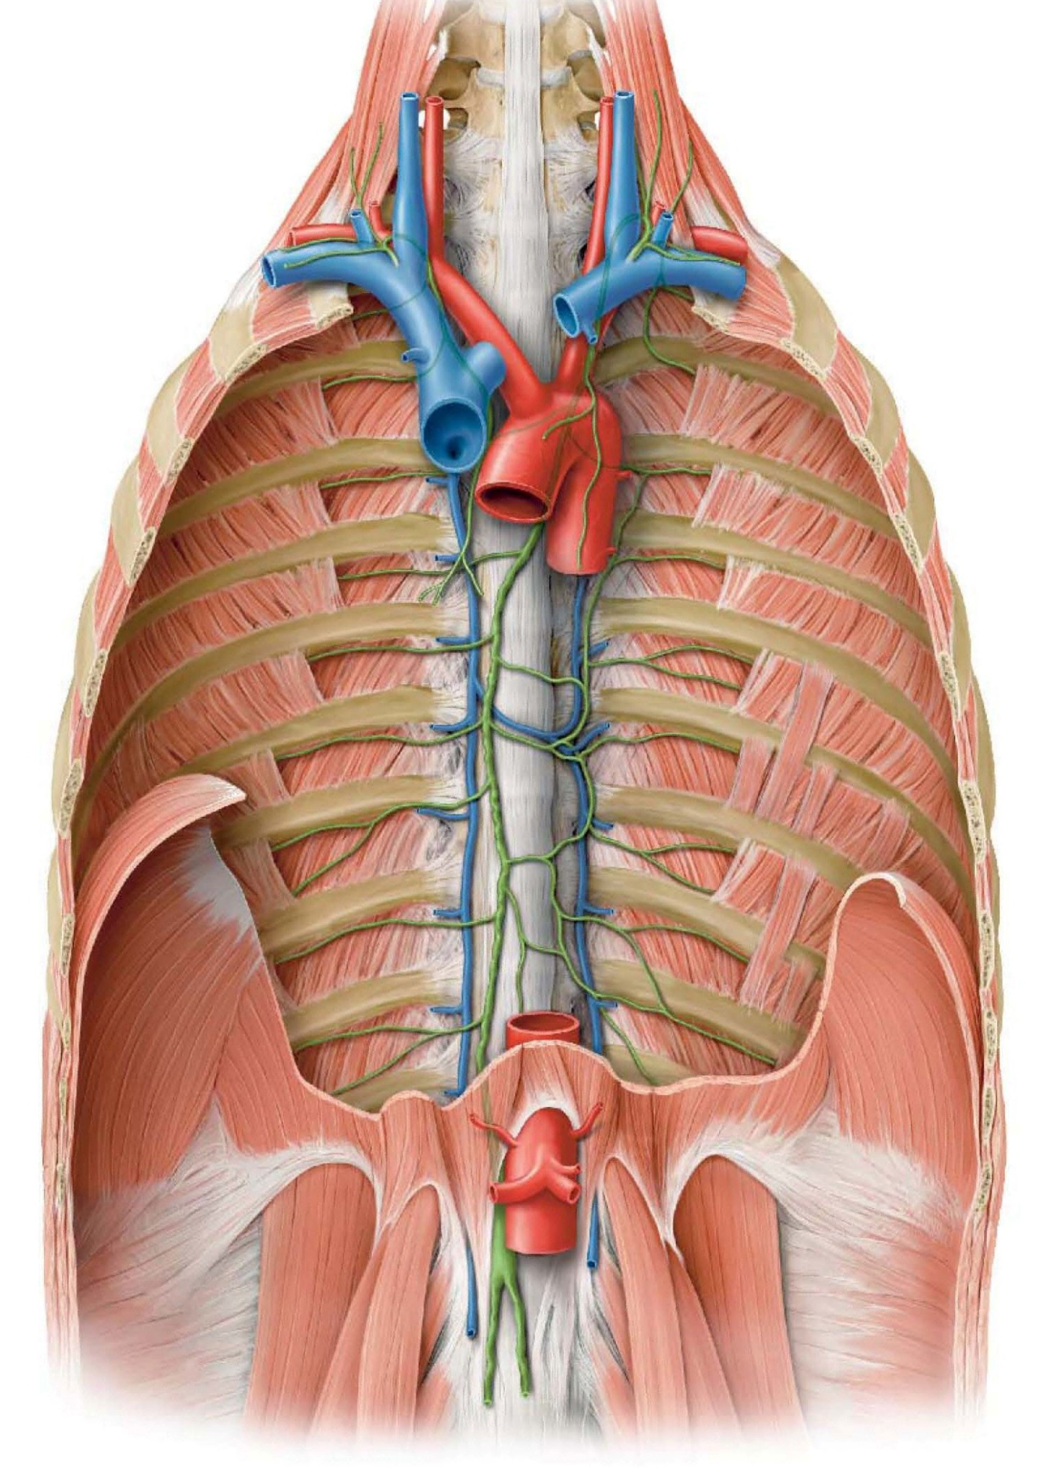
第二节 淋巴导管
一、胸导管
起点：乳糜池
位于L1前方，收纳左右腰干、肠干
止点：左静脉角
在此处收纳左颈干、左锁骨下干、左支气管纵隔干
乳糜池

Slide 11
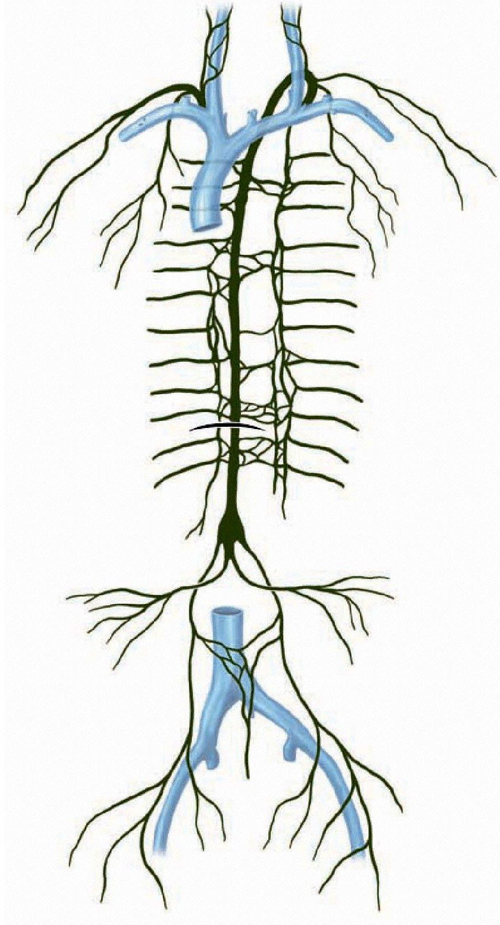
左颈干
左锁骨下干
左支气管纵隔干
胸导管
乳糜池
肠干
左、右腰干

Slide 12
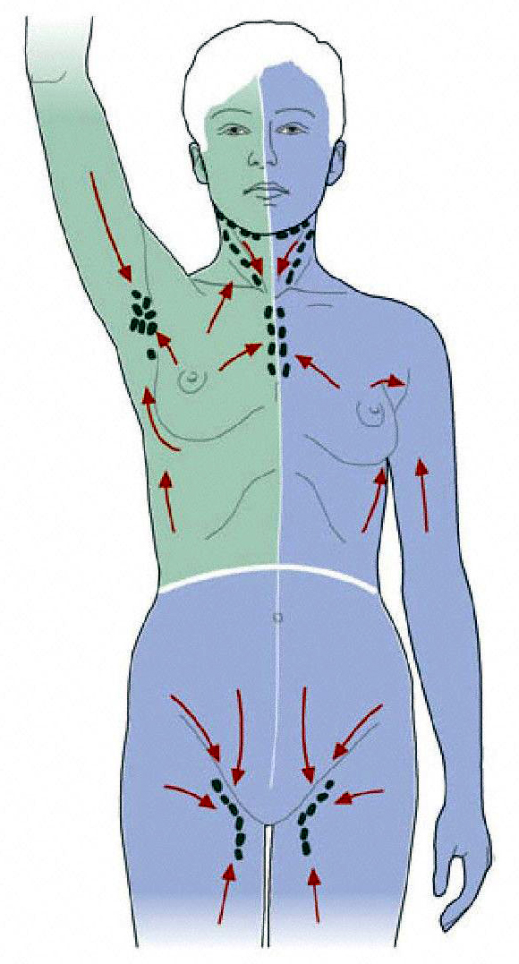

行程：
经主动脉裂孔入胸腔
紧贴脊柱前面上行，先行于右侧，至T5高度转向左侧上行
在左颈总动脉和左颈内静脉的后面
转向前内下方，注入左静脉角
收纳范围：
双下肢、盆部、腹部、左上肢、左胸部、左头颈部的淋巴（约全身3/4）
乳糜池

Slide 13
二、右淋巴导管
由三条淋巴干汇合而成
注入右静脉角
收纳右上肢、右胸部、
右头颈部的淋巴
（约全身1/4）
右支气管纵隔干
右颈干
右锁骨下干

Slide 14
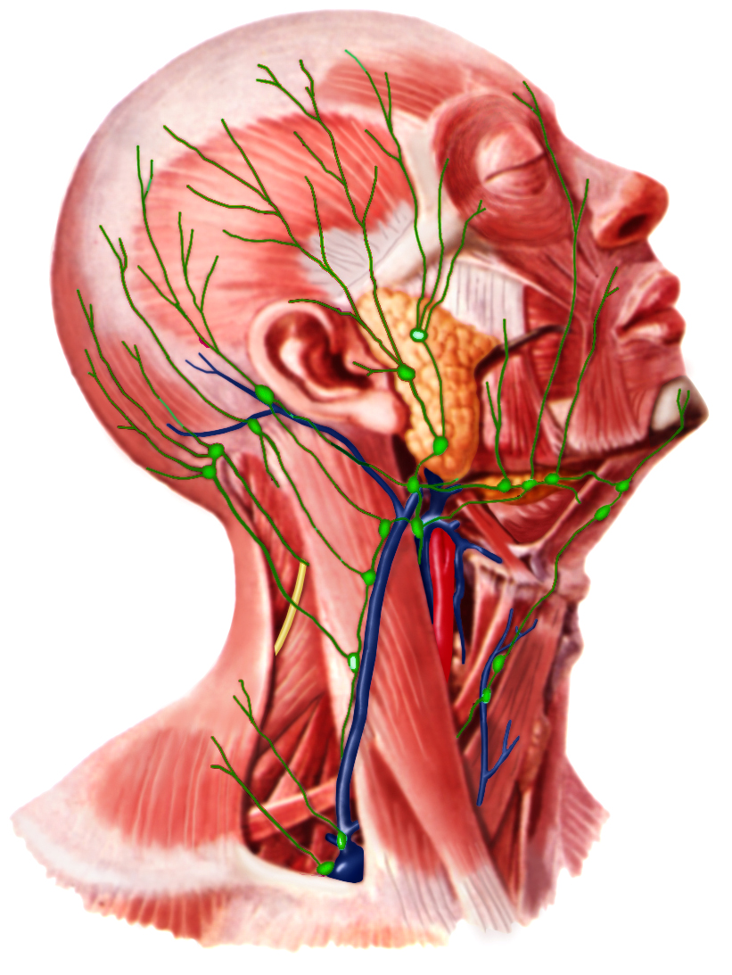
第三节 淋巴结的位置和淋巴引流范围
一、头颈部的淋巴管和淋巴结
（一）头部淋巴结
腮腺淋巴结
乳突淋巴结
枕淋巴结
下颌下淋巴结
颏下淋巴结
注入颈外侧上深淋巴结

Slide 15
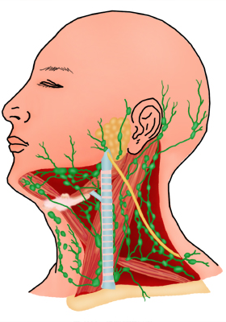
（二）颈部淋巴结
1.颈前淋巴结
（1）颈前浅淋巴结
（2）颈前深淋巴结
1）喉前淋巴结
2）甲状腺淋巴结
3）气管前淋巴结
4）气管旁淋巴结
注入颈外侧下深淋巴结

Slide 16
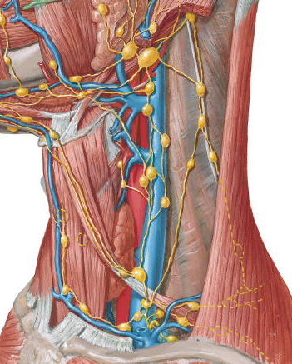
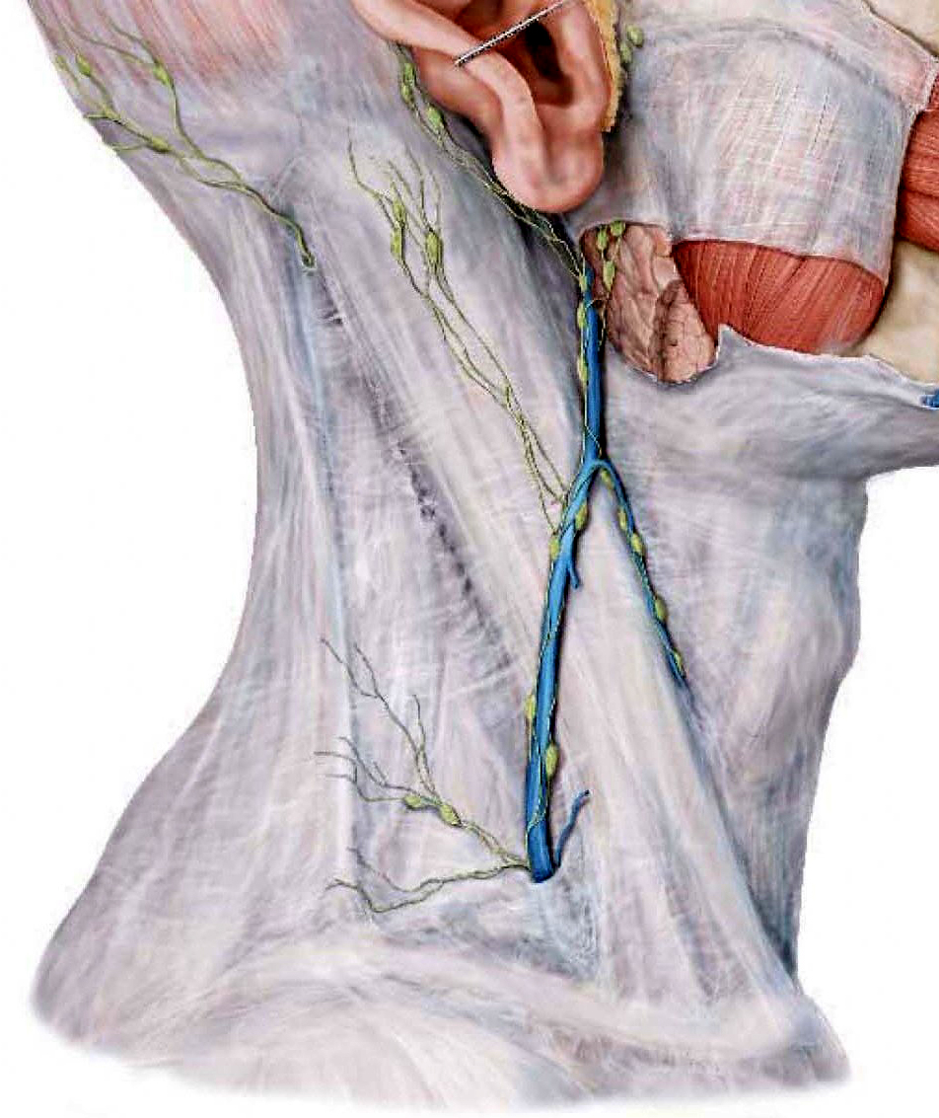
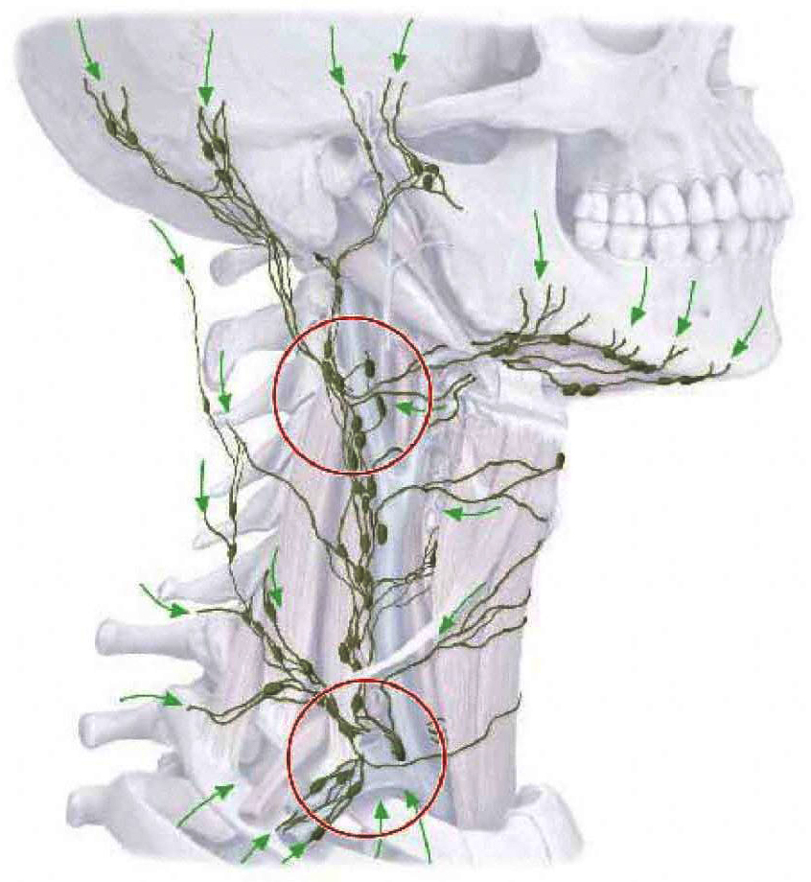
2．颈外侧淋巴结
（1）颈外侧浅淋巴结
沿颈外静脉排列
（2）
颈外侧深淋巴结
颈外侧上深淋巴结
颈外侧下深淋巴结
沿颈内静脉上段排列
沿颈内静脉下段排列
左、右颈干

Slide 17
颈淋巴结群中几个值得注意的淋巴结
名称 | 位置 | 临床意义
气管旁淋巴结 | 气管和食管之间的侧沟内，沿喉返神经排列 | 该淋巴结肿大时可压迫喉返神经，引起声音嘶哑
颈内静脉二腹肌淋巴结 | 面静脉、颈内静脉、二腹肌后腹之间 | 鼻咽癌和舌根癌常首先转移至此处
颈内静脉肩胛舌骨肌 淋巴结 | 颈内静脉与肩胛舌骨肌中间腱交叉处 | 舌尖癌常首先转移至此处
副神经淋巴结 | 沿副神经排列 | ————
锁骨上淋巴结 | 沿颈横血管排列 | 患胸、腹、盆部肿瘤，尤其是食管腹段癌和胃癌时，癌细胞可经胸导管转移至此处
斜角肌淋巴结 | 锁骨上淋巴结中位于前斜角肌前方的部分
Virchow淋巴结 | 左侧斜角肌淋巴结

Slide 18
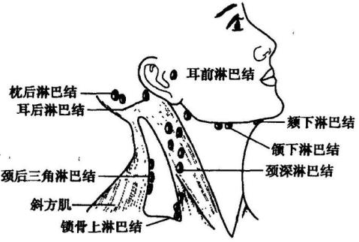
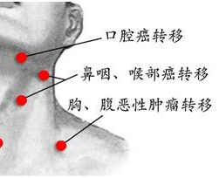

Slide 19
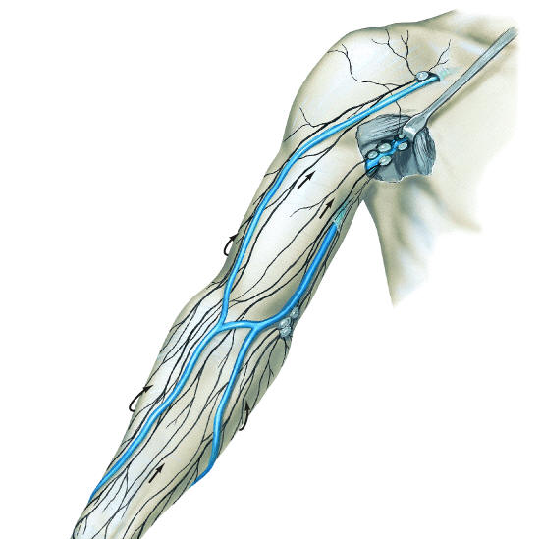
二、上肢淋巴管和淋巴结
（二）锁骨下淋巴结
（三）腋淋巴结
（一）肘淋巴结

Slide 20
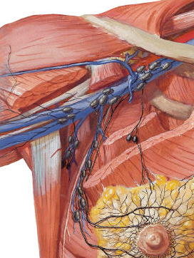
腋淋巴结
1.胸肌淋巴结：
沿胸外侧血管排列
引流腹前外侧壁、胸外侧壁、乳房外侧部和中央部的淋巴
2.外侧淋巴结：
沿腋静脉远侧段排列
收纳除注入锁骨下淋巴结以外的上肢淋巴管
3.肩胛下淋巴结：
沿肩胛下血管排列
引流颈后部和背部的淋巴
5
4
2
3
1
以上三组淋巴结的输出淋巴管注入中央淋巴结或尖淋巴结。

Slide 21
4.中央淋巴结：
位于腋窝中央的疏松结缔组织内
收纳前述三群淋巴结的输出淋巴管
本身的输出淋巴管注入尖淋巴结
5.尖淋巴结：
沿腋静脉近侧段排列
引流乳腺上部的淋巴
收纳前述四群淋巴结和锁骨下淋巴结的输出淋巴管
本身的输出淋巴管合成左、右锁骨下干
5
4
2
3
1

Slide 22
腋淋巴结群流注关系：
中央淋巴结
外侧淋巴结
5
胸肌淋巴结
4
2
肩胛下淋巴结
3
尖淋巴结
1
左、右锁骨下干

Slide 23
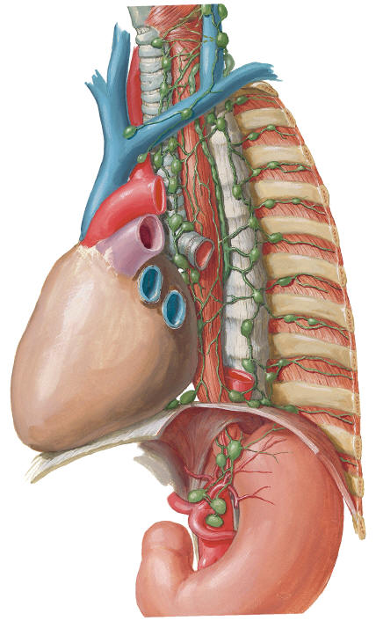
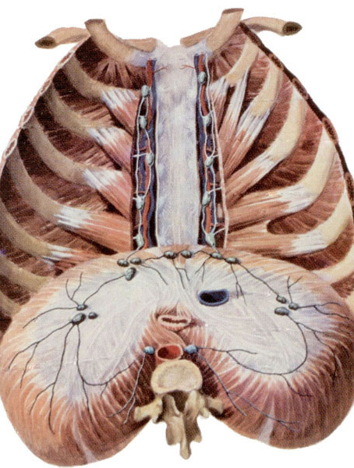
三、胸部淋巴管和淋巴结
（一）胸壁淋巴结
胸后壁、大部分胸前壁的浅淋巴管→腋淋巴结
胸前壁上部的浅淋巴管→颈外侧下深淋巴结
胸壁深淋巴管→胸壁淋巴结
1
2
3
1．胸骨旁淋巴结：沿胸廓内血管排列
2．肋间淋巴结→胸导管
胸骨旁淋巴结
纵隔前、后淋巴结
3．膈上淋巴结→

Slide 24
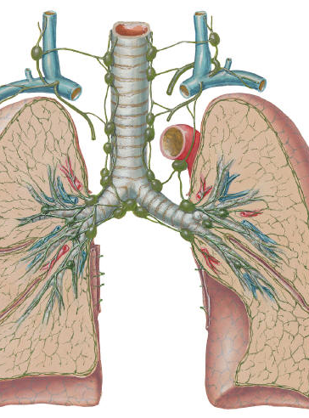
（二）胸腔器官淋巴结
支气管纵隔干
胸骨旁淋巴结
左右支气管纵隔干
1．纵隔前淋巴结
（4）
2．纵隔后淋巴结→胸导管
3．气管、支气管和肺的淋巴结
(3)
(2)
（1）肺淋巴结
（2）支气管肺淋巴结
（1）
（3）气管支气管淋巴结
（4）气管旁淋巴结

Slide 25
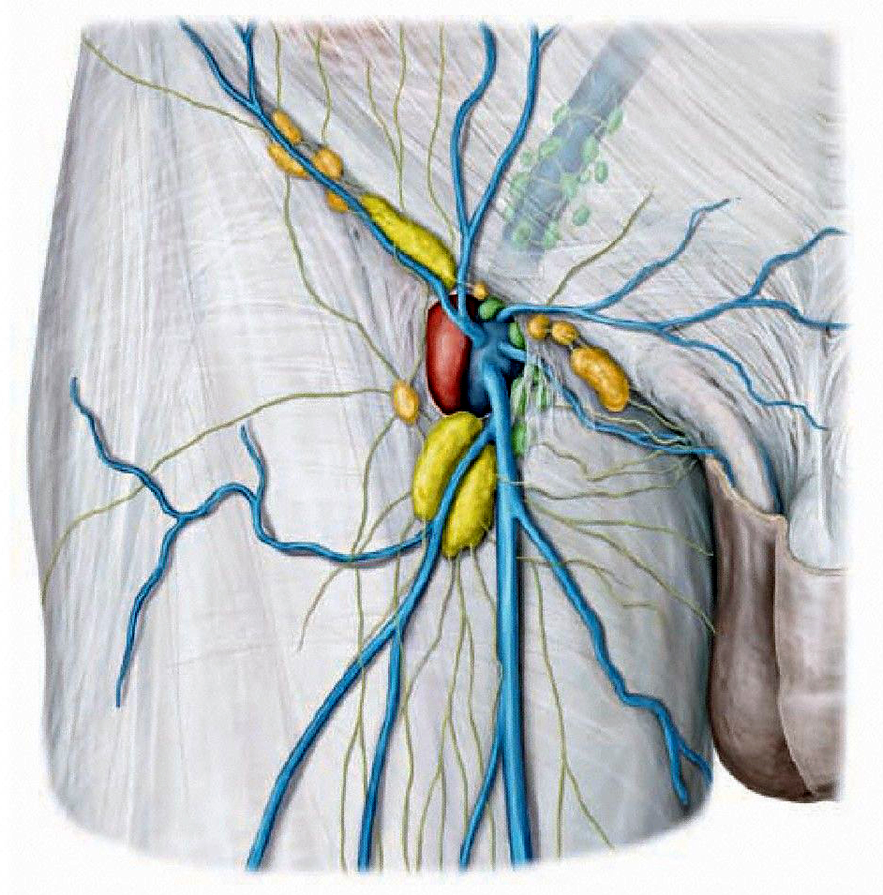
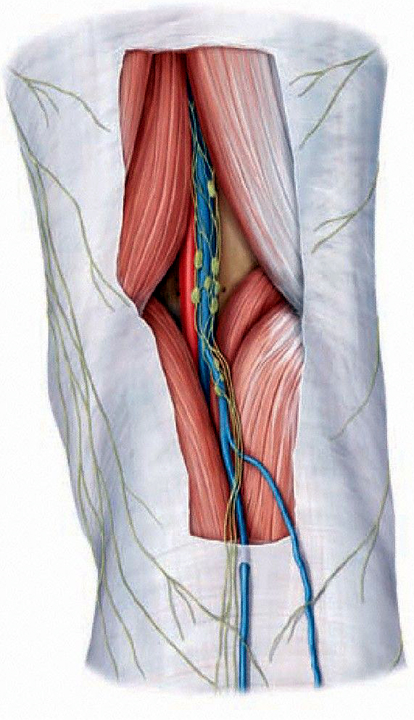
四、下肢淋巴管和淋巴结
1.腘淋巴结
2.腹股沟淋巴结：
（1）腹股沟浅淋巴结—
分上、下两群
上群与腹股沟韧带平行排列
下群沿大隐静脉末端分布
输出淋巴管注入腹股沟深淋巴结或
髂外淋巴结

Slide 26
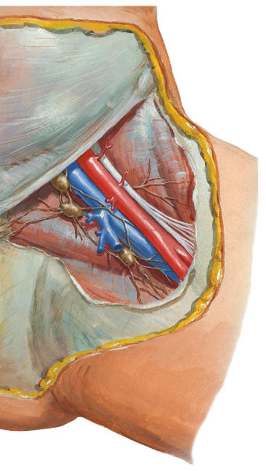
（2）腹股沟深淋巴结—
位于股静脉周围和股管内
收纳腘淋巴结、腹股沟浅淋巴结的输出淋巴管
本身的输出淋巴管注入髂外淋巴结
腘淋巴结
腹股沟深淋巴结
髂外淋巴结
上群
下群
腹股沟浅淋巴结

Slide 27
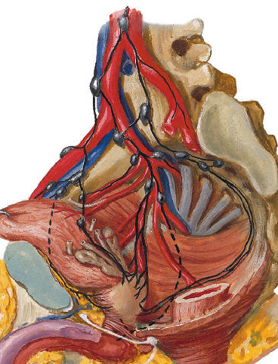
五、盆部淋巴管和淋巴结
４
１.髂内淋巴结
腰淋巴结
２.骶淋巴结
４.髂总淋巴结
２
３
１
３.髂外淋巴结

Slide 28
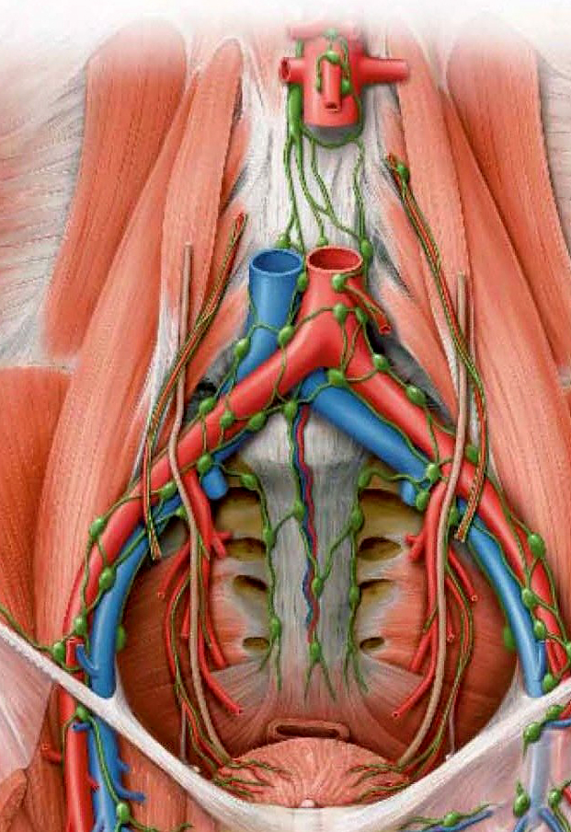
六、腹部淋巴管和淋巴结
腰干
（一）腹壁淋巴结
腹前外侧壁的淋巴引流（略）
腰淋巴结：
沿腹主动脉和下腔静脉分布
引流腹后壁深层和腹腔成对脏器的淋巴
收纳髂总淋巴结的输出淋巴管
本身的输出淋巴管合成左右腰干

Slide 29
腰干的形成及引流范围
腹后壁深层的淋巴
腹腔成对脏器的淋巴
腰淋巴结
腰干
乳糜池
髂总淋巴结
骶淋巴结
腘淋巴结
髂外淋巴结
腹股沟深淋巴结
盆部的淋巴
髂内淋巴结
腹股沟浅淋巴结
双下肢的淋巴

Slide 30
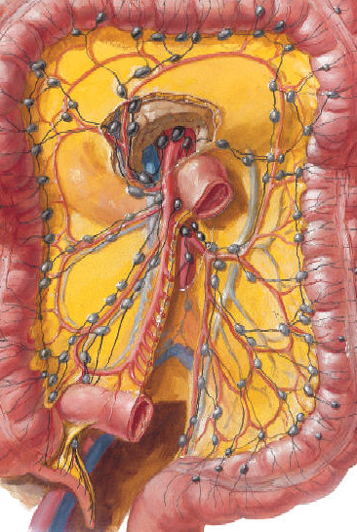
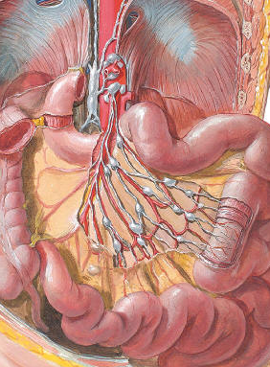
肠干
（二）腹腔器官的淋巴结
腹腔不成对脏器淋巴回流
１
２
沿腹腔干
分支排列
沿肠系膜上
动脉分支排列
沿肠系膜下
动脉分支排列
３
１腹腔
淋巴结
２肠系膜
上淋巴结
３肠系膜
下淋巴结
肠干
乳糜池

Slide 31
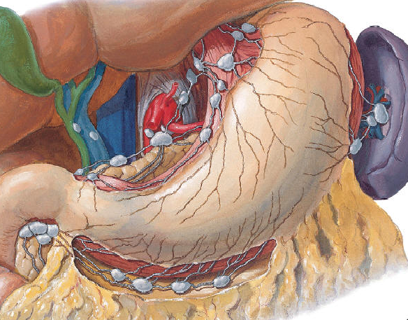
第四节 部分器官的淋巴引流
胃的淋巴引流
①胃底右侧部、贲门部和胃体小弯侧的淋巴注入胃上淋巴结；
②幽门部小弯侧的淋巴注入幽门上淋巴结；
③胃底左侧部、胃体大弯侧左侧部的淋巴注入胃网膜左淋巴结、胰淋巴结和脾淋巴结；
④胃体大弯侧右侧部和幽门部大弯侧淋巴注入胃网膜右淋巴结和幽门下淋巴结。
上述各淋巴管之间存在丰富的交通。

Slide 32
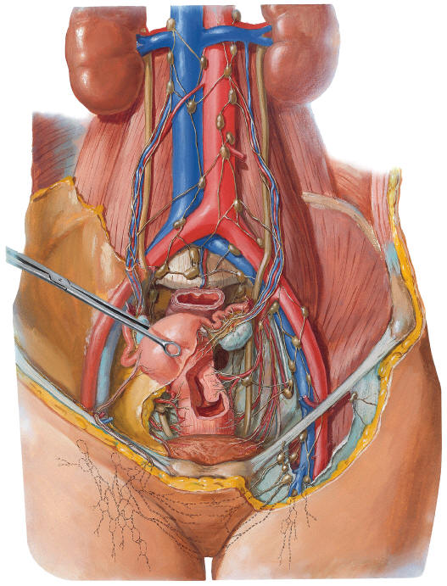
子宫的淋巴引流
子宫底和子宫体上部的淋巴管：
沿卵巢血管上行，注入腰淋巴结；
沿子宫圆韧带穿腹股沟管，注入腹股沟浅淋巴结。
子宫体下部和子宫颈的淋巴管：
沿子宫血管行向两侧，注入髂内、外淋巴结；
经子宫主韧带注入沿闭孔血管排列的闭孔淋巴结；
沿骶子宫韧带向后注入骶淋巴结。

Slide 33
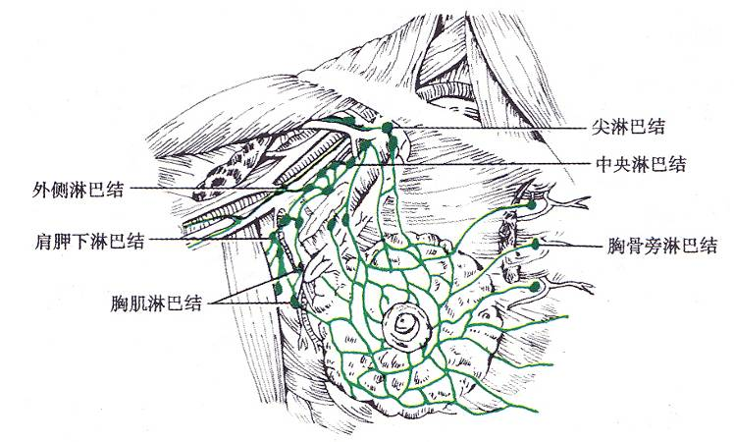
乳房的淋巴引流
主要注入腋淋巴结
①乳房外侧部和中央部的淋巴管注入胸肌淋巴结；
②上部的淋巴管注入尖淋巴结和锁骨上淋巴结；
③内侧部的淋巴管注入胸骨旁淋巴结

Slide 34
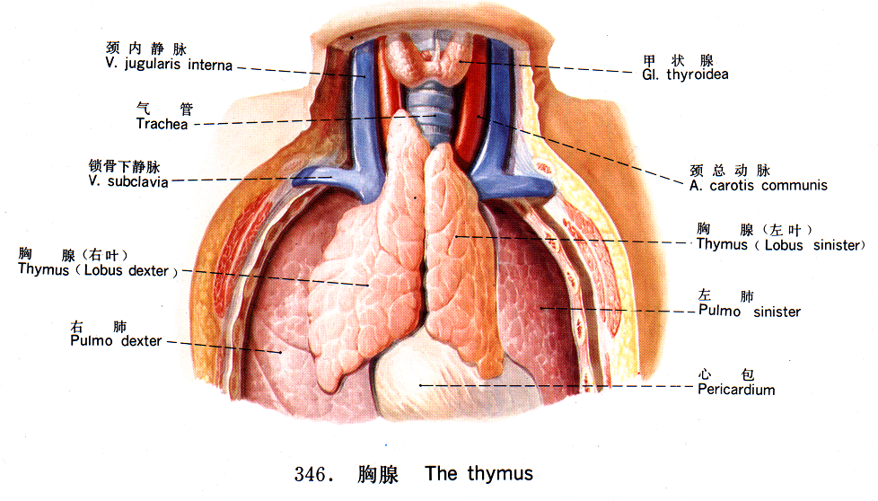
第五节 胸腺
是中枢淋巴器官，培育、选择和向周围淋巴器官（淋巴结、脾和扁桃体）和淋巴组织（淋巴小结）输送T淋巴细胞。

Slide 35
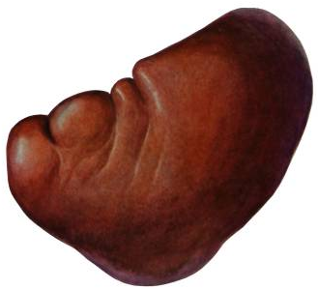
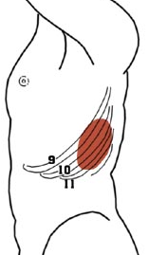
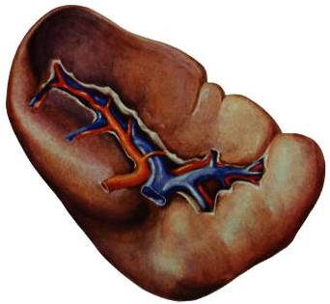
第六节 脾
是人体最大的淋巴器官
位于左季肋部，第9-11肋的深面，长轴
与第10肋一致。
形态：
膈面
脾切迹
两面（膈面、脏面）
两端（前端、后端）
两缘（上缘、下缘）
脏面中央有凹陷的脾门，是脾动、静脉，神经，淋巴管出入之处。
上缘有2-3个脾切迹
脾切迹
脾门
脾动、静脉

Slide 36
That’s over

